Slide 1


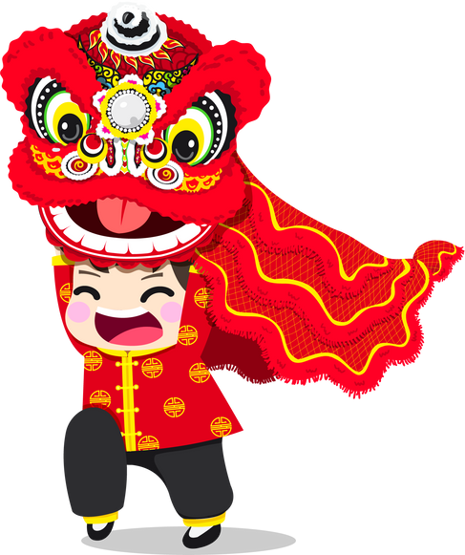
NHẬN BIẾT TẬP NÓI
ĐÈN TRUNG THU

Slide 2
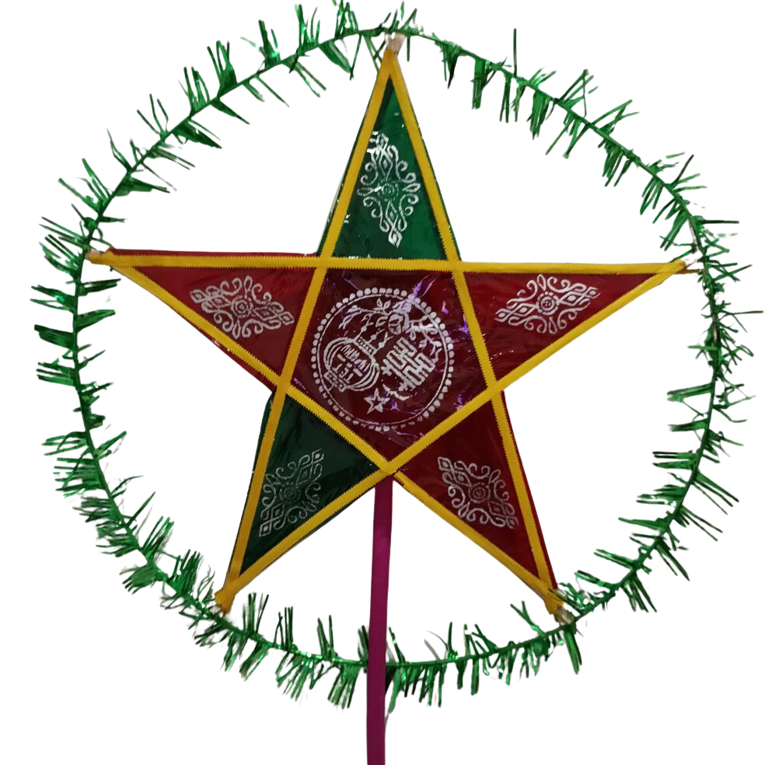
ĐÈN
TRUNG THU

Slide 3
ĐẶC ĐIỂM CỦA ĐÈN TRUNG THU

Slide 4
Vòng tròn kim tuyến
Ngôi sao năm cánh
Cán đèn trung thu

Slide 5
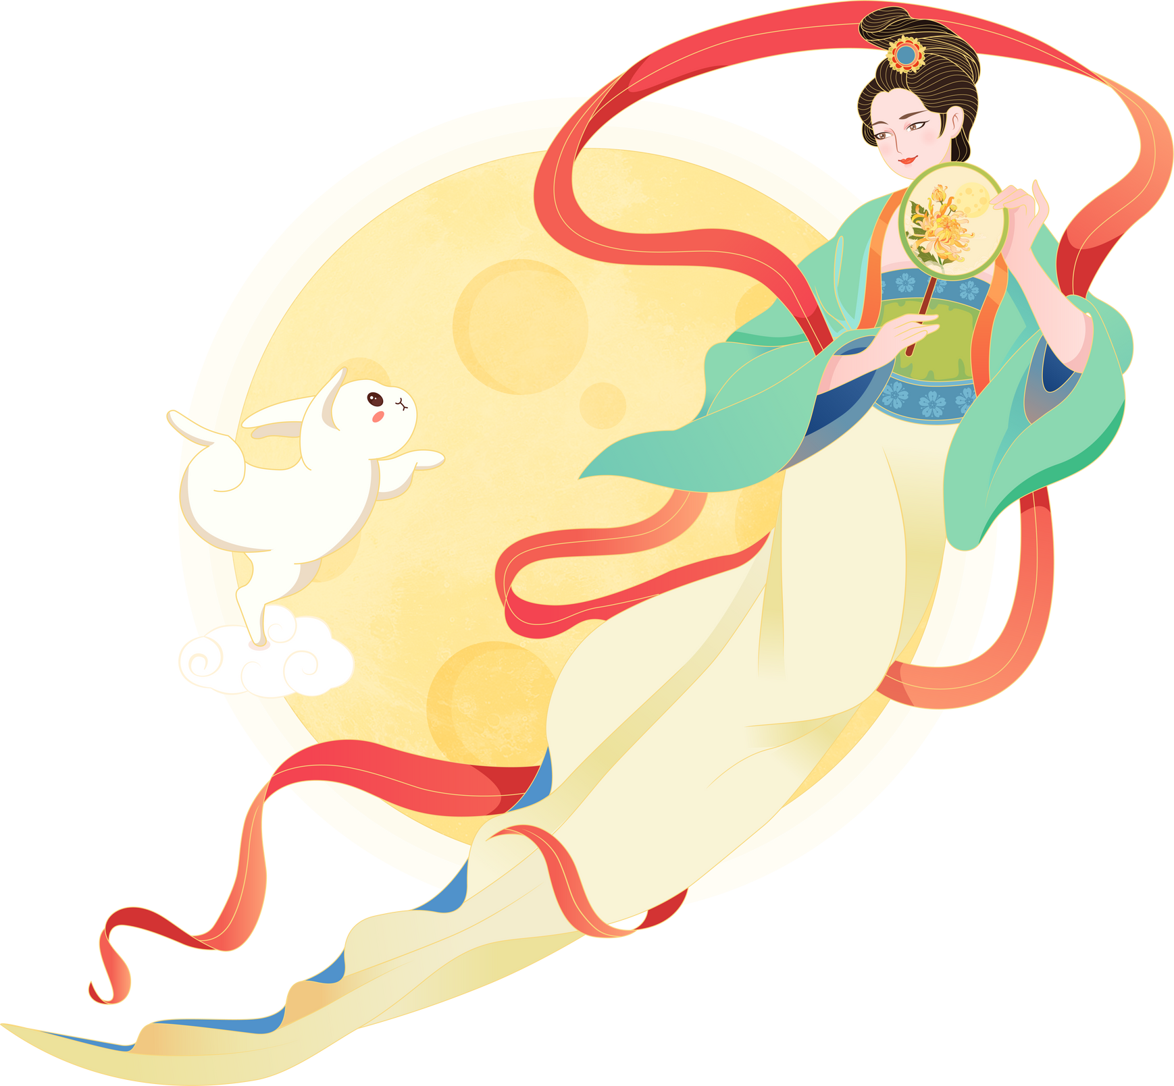


Chúc các con buổi học hôm nay vui vẻ.

